Slide 1
الدرس الأول: سورة النبأ

Slide 2
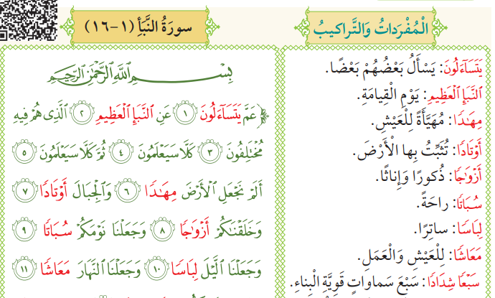
حفظ الآيات من 1-10 والمعاني اول 8

Slide 3
الدرس الثاني: سيدنا عمر بن الخطاب

Slide 4
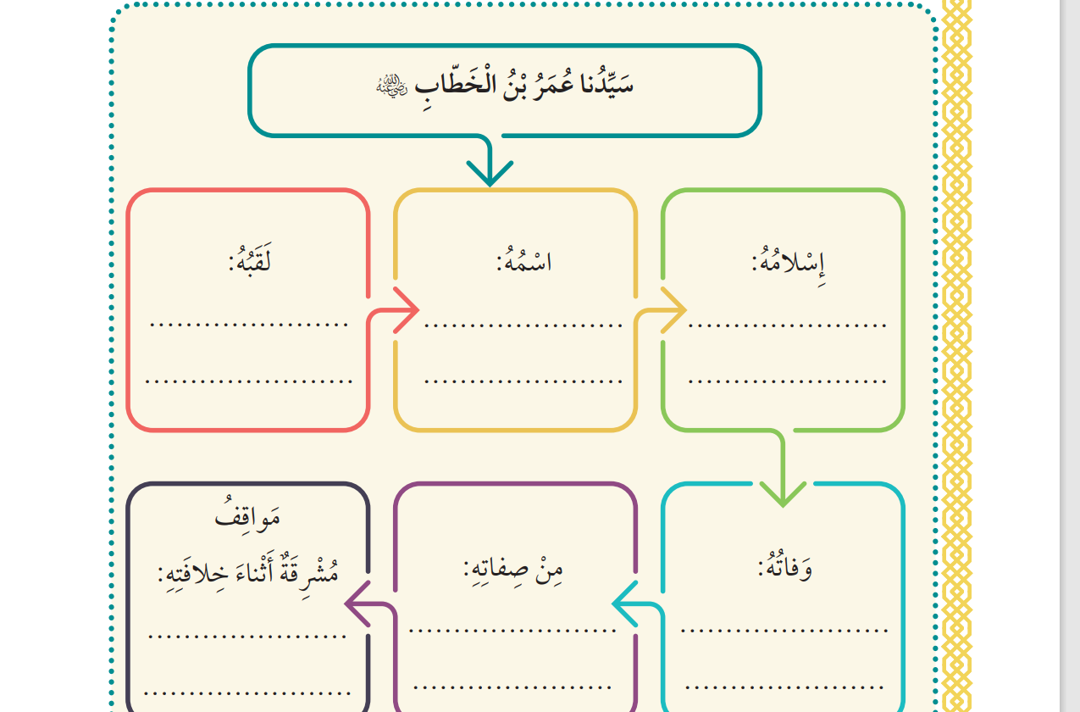
الفاروق
طعنهُ ابو لؤلؤة
المجوسي

Slide 5
مكان الولادة : مكة المكرمة
اسماء اولاده : حفصه
ترتيبه بين الخلفاء الراشدين : الثاني

Slide 6
الدرس الثالث : صلاة العيد

Slide 7
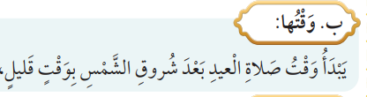
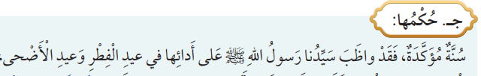

Slide 8
تؤدى صلاة العيد بغير اذان ولا اقامة ( صح )
العيد فرصة للتسامح وإزالة الخصومة ( صح )
تكون الخطبة في صلاة العيد قبل الصلاة ( خطأ )

Slide 9
الدرس الرابع : آداب الزيارة والضيافة في الاسلام

Slide 10
اذكر آداب الزيارة في الاسلام :
1) تحديد موعد مسبقاً
2) الاستئذان
3) إلقاء التحية
4) غض البصر
5) خفض الصوت

Slide 11
رفع باسم صوته في منزل صديقه
( خطـأ )
القت سلمى التحية عند زيارتها منزل جدتها (صح )
رفع الصوت ليس من آداب الزيارة
(صح )
البخل من الصفات التي تخالف آداب الضيافة
( صح )

